Slide 1
Проект бюджета Чебоксарского муниципального округа на 2023 год и на плановый период 2024 и 2025 годов

Slide 2
Основы разработки проекта
бюджета Чебоксарского муниципального округа на 2023 год и на плановый период 2024 и 2025 годов
Основы разработки проекта бюджета Чебоксарского района на 2020 год и на плановый период 2021 и 2022 годов
Требования Бюджетного кодекса Российской Федерации
Основы разработки проекта бюджета
Законодательство Российской Федерации, Чувашской Республики и Чебоксарского муниципального округа
Показатели прогноза социально-экономического развития Чебоксарского муниципального округа на 2023-2025 годы
Основные направления бюджетной политики Чебоксарского муниципального округа

Slide 3
Основные характеристики проекта бюджета Чебоксарского муниципального округа на 2023 год и на плановый период 2024 и 2025 годов
2023
2024
2025
Доходы - всего
1 737,8
1 555,4
1 592,6
Налоговые и неналоговые доходы
511,0
533,9
554,2
Безвозмездные поступления
1 226,8
1 021,5
1 038,4
Расходы- всего
1 815,6
1 555,4
1 592,6
Условно утверждаемые расходы
Х
15,9
34,3
Дефицит(-)
Профицит(+)
77,8
0,0
0,0

Slide 4
Подходы к формированию доходной части проекта бюджета
Чебоксарского муниципального округа
на 2023 год и на плановый период 2024 и 2025 годов
Основы формирования доходов бюджета
Чебоксарского района
Проект Закона Чувашской Республики «О республиканском бюджете на 2023 год и на плановый период 2024 и 2025 годов
Прогнозные показатели Управления Федеральной налоговой службы по Чувашской Республики и других главных администраторов доходов бюджета
Установленные Законом Чувашской Республики дополнительные нормативы отчислений в бюджеты муниципальных образований
Основы формирования доходов
Оценка исполнения консолидированного бюджета района по доходам в текущем году

Slide 5
Структура доходов бюджета Чебоксарского муниципального округа на 2023 год и на плановый период 2024 и 2025 годов
29,4 %
34,8 %
34,3 %
65,7
70,6 %
65,2%
2024 год
2025 год
- Межбюджетные трансферты
- Налоговые и неналоговые доходы

Slide 6
Структура налоговых и неналоговых доходов бюджета Чебоксарского муниципального округа на 2023 год
Налог на доходы физических лиц
79,8 % (312 764 тыс.руб.)
Доходы от использования и реализации имущества, включая земельные участки
7,1 % (28 100 тыс.руб.)
7,0 % (44 100 тыс.руб.)
УСН, налог на проф.доход и ПСН
Акцизы на нефтепродукты
1,9 % (8 148 тыс.руб.)
Всего собственные доходы на 2022 год
409 568,0 тыс.руб.
Транспортный налог
1,3% (5 700 тыс.руб.)
1,2% (3 000 тыс.руб.)
Штрафы, санкции
1,1 % (4 500 тыс.руб.)
Государственная пошлина
0,5 % (3 256 тыс.руб.)
Прочие доходы

Slide 7
Структура безвозмездных поступлений бюджета Чебоксарского муниципального округа на 2023 год
Субсидии
248,6 млн.руб.
Субвенции
747,1 млн.руб.
Безвозмездные
поступления
1 226,8
млн. руб.
Иные
межбюджетные
трансферты
32,2 млн.руб.
Дотации
198,9 млн.руб.

Slide 8
Основные принципы формирования расходов бюджета
Чебоксарского муниципального округа
Основы формирования расходов бюджета
Чебоксарского района
Сохранение всех социальных гарантий для населения
Контроль за недопущением кредиторской задолженности по принятым обязательствам
Своевременность выплаты заработной платы работникам бюджетной сферы
Софинансирование расходов по региональным проектам по госпрограммам

Slide 9
Бюджет Чебоксарского муниципального округа
на 2023 год и на плановый период 2024 и 2025 годов
«Программный бюджет»
на основе 19 муниципальных программ Чебоксарского муниципального округа
00000000000000000000000000000000000000000000000000000000000000000000000
+134,7%
Notes:
Все цифры взять в рамку

Slide 10
Структура расходов бюджета
Чебоксарского муниципального округа на 2023 год
Notes:
Все цифры взять в рамку

Slide 11
Общегосударственные вопросы на 2023 год
Социально-культурная сфера, млн.руб.
*Содержание аппарата администрации, управления благоустройства и развития территорий, финансового отдела
*Финансирование деятельности муниципального учреждения «Центр финансового и ресурсного обеспечения»
*Расходы резервного фонда
*Проведение комплексных кадастровых работ

Slide 12
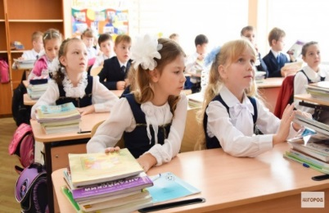
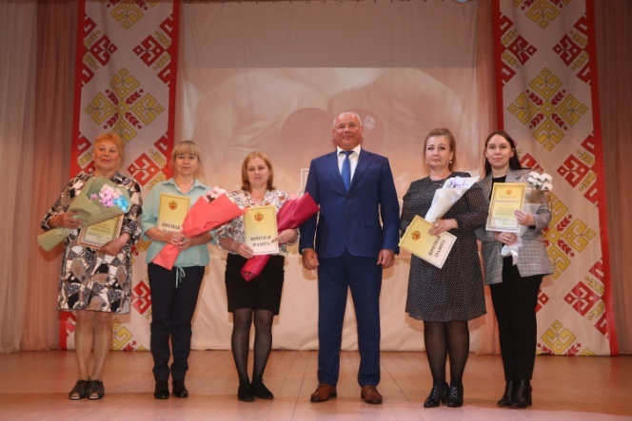
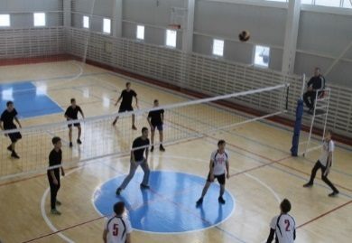
Социально-культурная сфера на 2023 год, млн. руб.
Социально-культурная сфера, млн.руб.
Образование
1 003,2
Культура
и спорт
144,7
Социальная политика
71,5

Slide 13
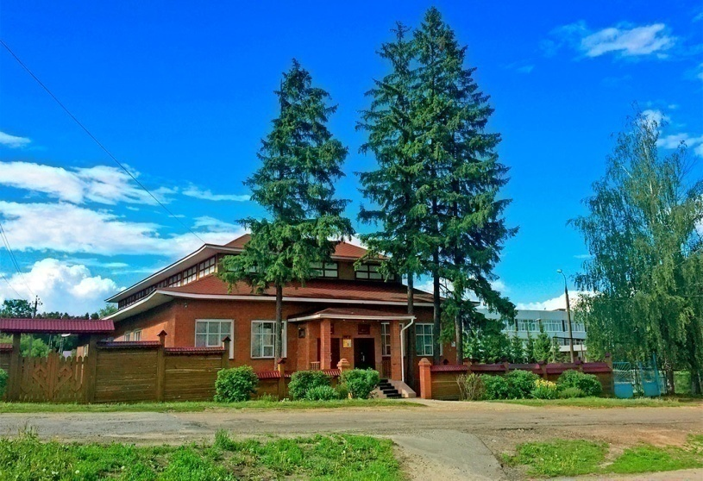
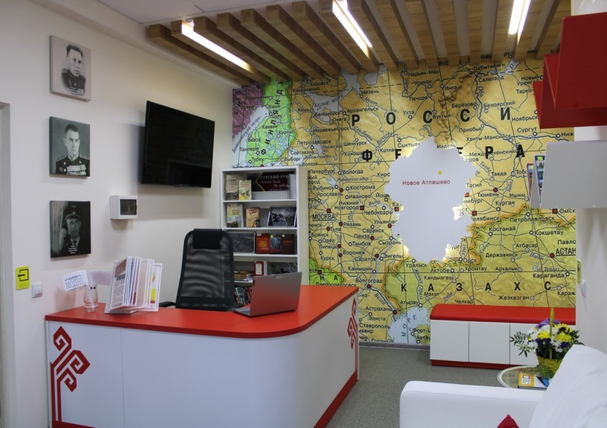
Культура на 2023 год, млн. руб.
Социально-культурная сфера, млн.руб.
92,9
* Содержание учреждений культуры
* Создание модельной библиотеки
5,0
1,5
* Комплектование книжного фонда
3,6
* Ремонт учреждений культуры
8,9
* На реализацию инициативных проектов в сфере культуры
1,7
* Проведение мероприятий

Slide 14
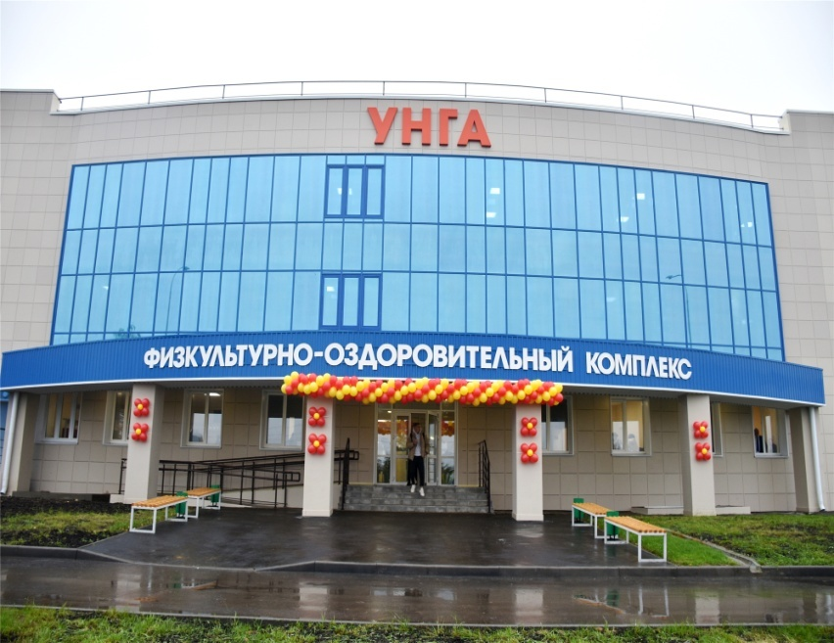
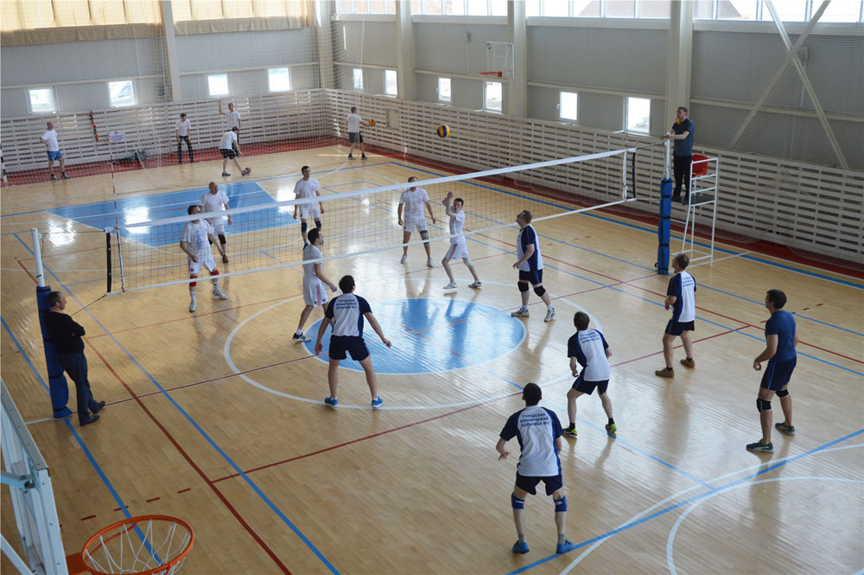
Развитие физической культуры и спорта на 2023 год, млн. руб.
18,8
* Содержание Физкультурно –спортивного комплекса с.Ишлеи
3,7
*Ремонт хоккейной коробки (покрытие резинового покрытия)
2,2
*Проведение спортивных мероприятий
3,3
* На реализацию инициативных проектов в сфере физической культуры
Notes:
Все цифры взять в рамку

Slide 15
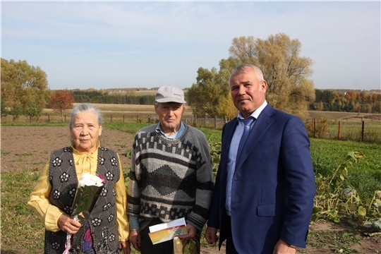
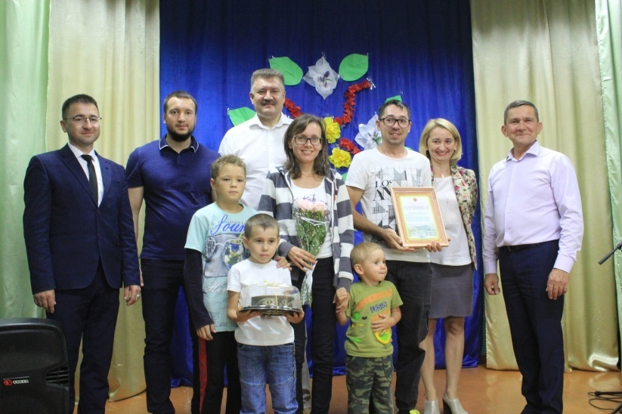
Социальная политика на 2023 год, млн. руб.
* Обеспечение жильем молодых семей и молодых специалистов, проживающих в сельской местности
*Обеспечение жильем детей-сирот и многодетных семей
*Оказание социальной поддержке отдельным категориям граждан по оплате жилищно-коммунальных услуг
* Единовременная выплата гражданам, усыновившим (удочерившим) ребенка (детей)
* Выплата компенсации платы, взимаемой с родителей за присмотр и уход за детьми в дошкольных образовательных учреждениях
* Доплата к пенсии за выслугу лет муниципальных служащих
Notes:
Все цифры взять в рамку

Slide 16
Расходы по разделу «Образование» на 2023 год, млн. руб.
Образование (696,4 млн.руб.)
824,9
* Обеспечение деятельности образовательных учреждений
Расходы в сфере образования
1 003,2 млн. руб.
3,3
*Обеспечение противопожарной безопасности
31,9
*Обеспечение антитеррористической защищен-ности
34,6
* Ремонт, укрепление материально-технической базы, благоустройство территорий общеобразова-тельных учреждений
44,3
*Организация льготного горячего питания, включая начальные классы и детей из многодетных мало-имущих семей
7,5
* Организация отдыха детей в загородных и при-школьных лагерях, проведение и организация олим-пиад, мероприятий для детей и молодежи

Slide 17
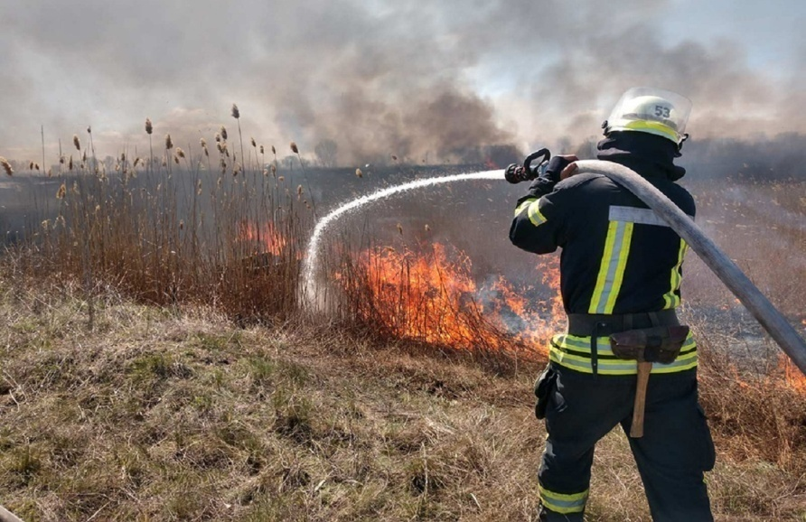
Расходы по разделу «Национальная безопасность и правоохранительная деятельность» на 2023 год, млн. руб.
Национальная безопасность и
правоохранительная деятельность
5,5
Содержание муниципальных пожарных служб
Обеспечение безопасности жизнедеятельности населения
13,3 млн. руб.
2,3
Содержание единой диспетчерской службы
1,5
Обслуживание аппаратно-программного ком-плекса «Безопасный город»
0,2
Материальное стимулирование ДНД
1,0
Приобретение и установку автоматизиро-ванной системы центрального оповещения
0,2
Антитеррористические мероприятия

Slide 18
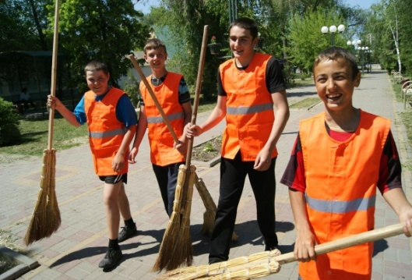
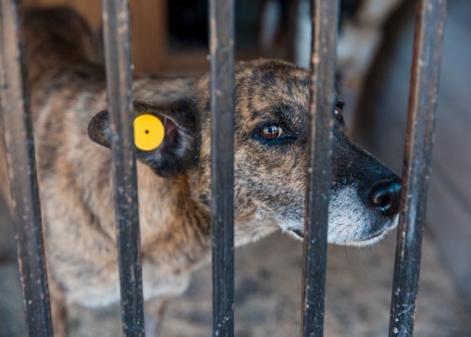
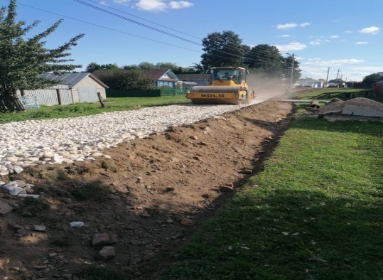
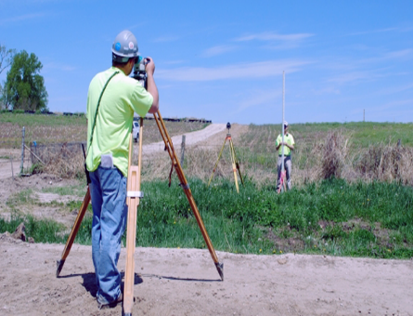
Расходы по разделу «Национальная экономика» на 2023 год
Национальная экономика (109,8 млн.руб.)
Трудоустройство несовершеннолетних граждан от 14 до 18 лет и проведение оплачиваемых общественных работ
2,4 млн. руб.
Регулирование численности безнадзорных животных
0,6 млн. руб.
Борьба с борщевиком Сосновского
0,6 млн.руб.
Дорожное хозяйство
216,9 млн. руб.
Землеустроительные (кадастровые) работы, разработка генеральных планов
4,8 млн. руб.

Slide 19
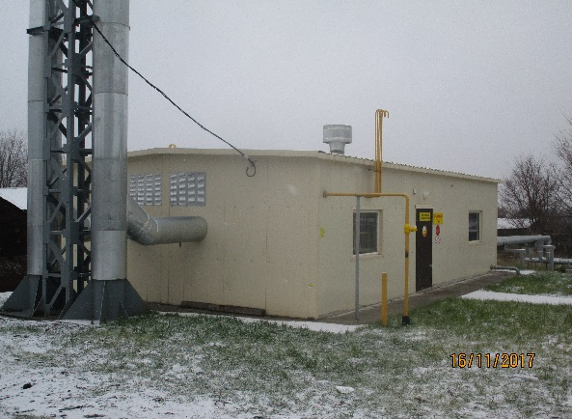
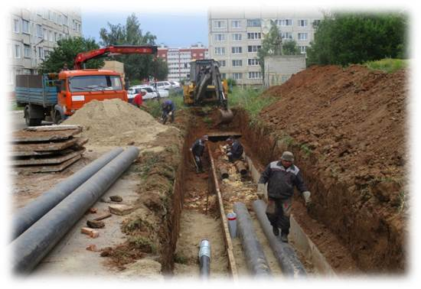
Расходы
по разделу «Жилищно-коммунальное хозяйство» на 2023 год
Жилищно-коммунальное хозяйство (36,7 млн.руб.)

Slide 20
Проект бюджета Чебоксарского муниципального округа
на 2023 год и плановый период 2024 и 2025 годов
Проект бюджета на 2020 год
2023
2024
2025
Доходы
1 737,8
1 555,4
1 592,6
Расходы
1 815,6
1 555,4
1 592,6
Дефицит (Профицит)
77,8
0,0
0,0

Slide 21
Спасибо за внимание!

